Slide 1
数据库

Slide 2

为什么会有数据库这个东西？

Slide 3
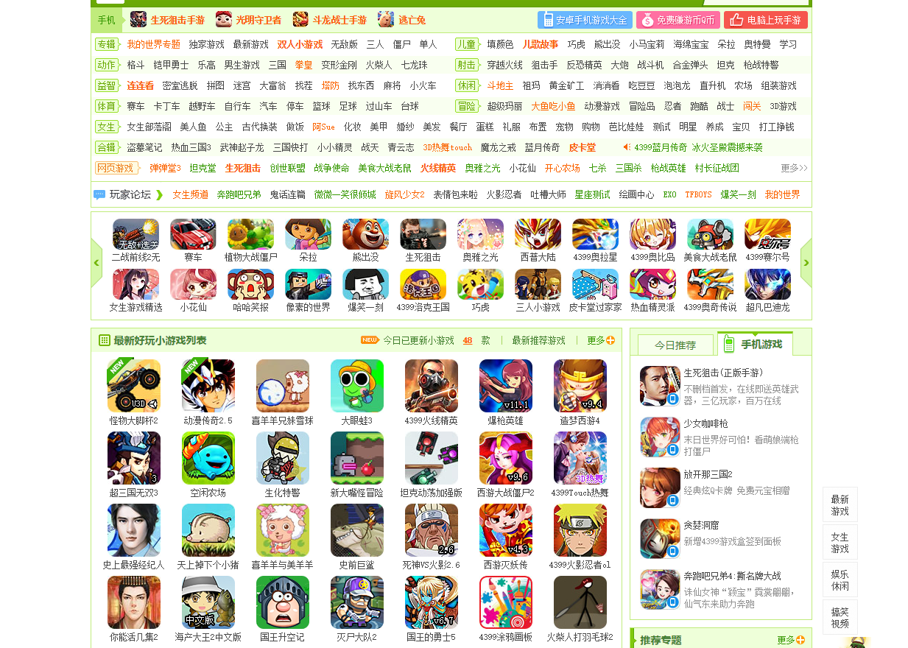
首先从www.4399.com，说起.....

Slide 4
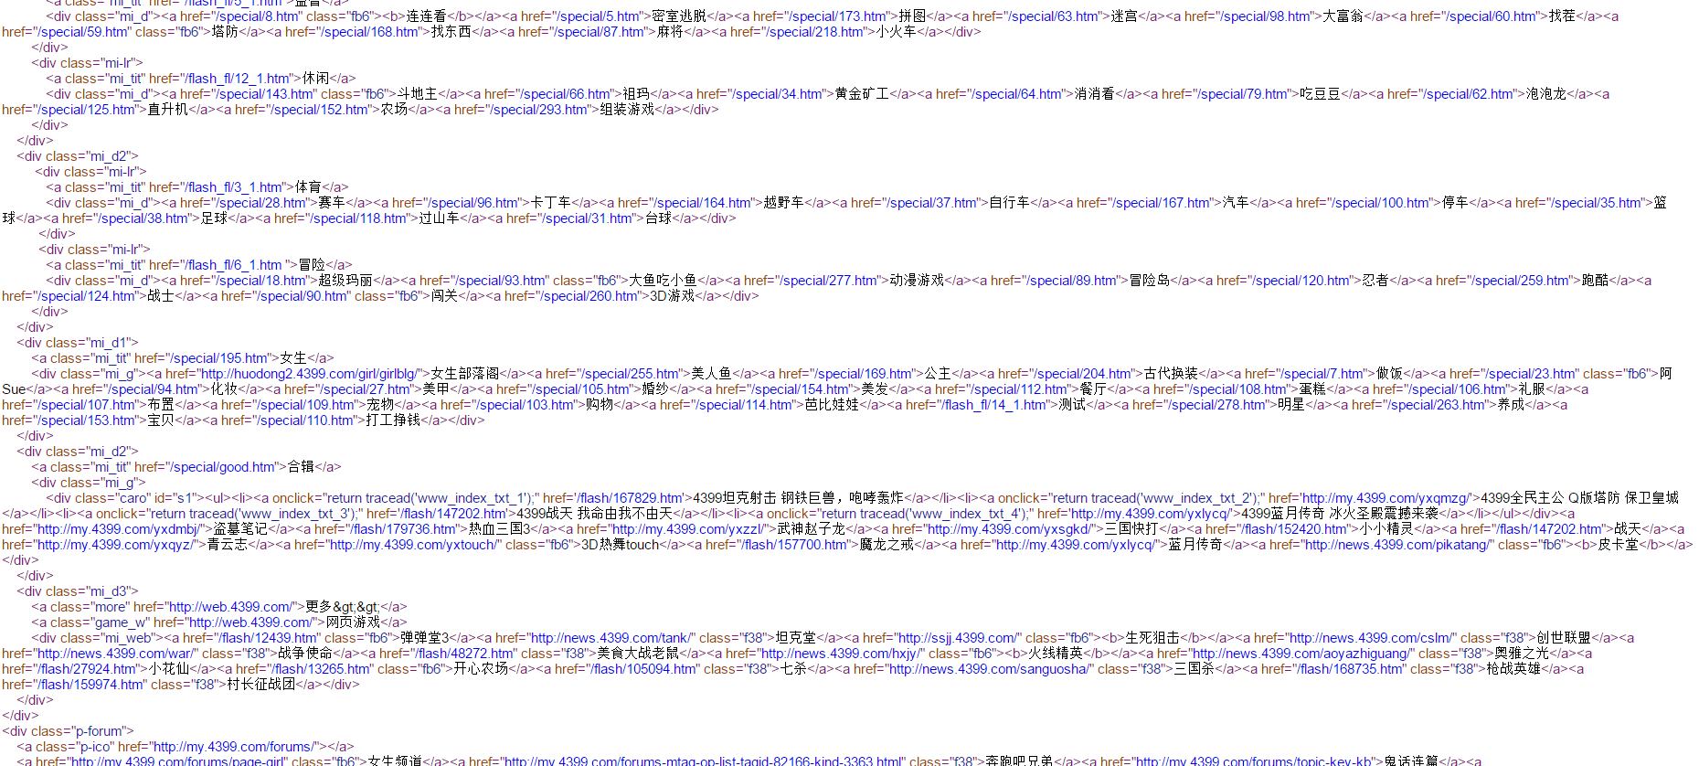
这种导航是由众多的<a>标签组成的，他们虽然url、名称不同，但每一链接部分结构、样式等等都非常类似

Slide 5

大概是因为懒！
思考：在众多重复的代码中，如何提高开发效率？如何降低开发难度？
如何存储 管理众多的链接？例如：增删改查

Slide 6
邂逅PHP，事情朝着好的方向发展
加入有一个数组，里面存的是链接信息
$res = array(
array(“url”=>”…”, “name”=>”…”),
…
)
foreach($res as $data) {
echo “<a href=‘{$data[‘url’]}’>{$data[‘name’]}</a>”;
}
这样貌似可以少些很多代码，但这个数据数组是哪来的？
要对其增删改怎么办？？

Slide 7
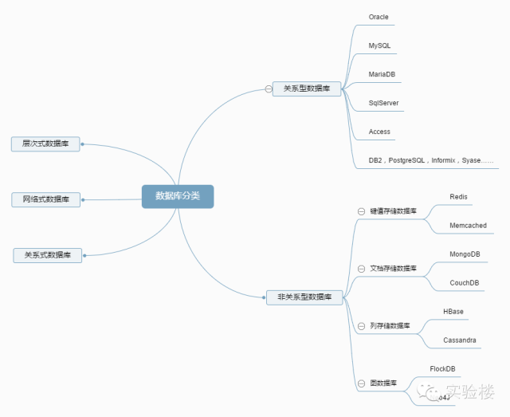
通过数据库， 可以很好的 解决这些问 题，利用php 对数据库进 行操作更加 高效

Slide 8
正式开车 数据库设计
你必须知道：
数据操作：增(insert)
删(delete)
改(update)
查(select)
注：查找是数据操作的重点，在数据库
针对sql语句优化中主要是对查找语句优化

Slide 9
For Example
设计到查询操作的(我说人话)
1.登录
我叫(username),我的密码是(password)，请求验证
我叫 蒋天星，我的密码是5201314， 请求验证
我叫 王炜松，我的密码是wangweisong，请求验证
2.一篇文章的显示
(username)，于(time)写的标题为”
(title)”，关于(tag)，内容是”(content)”的博客。
蒋天星，于16年12月写的标题为”数据库从装酷到跑路”，关于“学长装逼”，内容是“…….”的博客。
王炜松，于16年11月写的标题为”你不懂我的忧伤:教你如何面向对象”，关于“撩妹”，内容是“…….”的博客。
王炜松，于16年10月写的标题为”js从入门到放弃”，关于“编程”，内容是“…….”的博客。
假设就这些涉及到查询操作的：
来撸个博客系统吧

Slide 10
需求分析
分析：
暂时把文章那段{titile, tag, content, time}当成一个集合article
那么一个用户的所有数据就可以简单概括为:
username password article1[] article2[]…
也就是说数据表中的字段就可以是这些了？
恩 假如每个用户都只能发表一篇博客的话
你完全可以只建一张表，例如
username password title tag content time
可每个用户可以发多篇的话
username password title1 tag1 content1 time1 title2 content2 time2 ….
这有什么问题？

Slide 11
那下面两种方法可以解决这种问题吗？
id username password title tag content time
jx3536 5201314 a a a 2016.1
jx3536 5201314 b b b 2016.2
浪费空间
Table user Table article
id username password id title tag content time authorId
jx3536 2501314 1 a a a 2016.10 1
Laowang wangweisong 2 b b b 2016.9 1
… … 3 c c c 2016.9 2
User 如何与 article 关联 ？
在article的基础上添加authorId字段，映射user表中的id字段

Slide 12
设计范式
第一范式
1.内容相似的数据列必须消除
2.必须为一组相关数据创建一个数据表
3.每条数据记录必须用一个主键来标识
第二范式
1.只要数据列里的内容重复出现，就意味着应该吧数据表拆分成多个子表
2.拆分形成的数据表必须用外键关联起来
第三范式
与主键没要关系的数据列必须删除

Slide 13
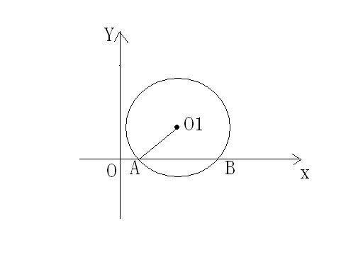
关联映射
1.一对一
2.一对多
一个用户可以拥有多篇文章，我们在article表中增设authorId字段去关联user
3.多对多
一个学生可以选多门课程，同时一门课程可以被多名学生选
在构建表示，应该怎么去做关系映射呢？
在圆中，定义域内的x可以对应两个y；
同时 ，值域 中的y可以对应两个x.
我们可以用坐标中上的点来表示两者之间
复杂的多对多关系

Slide 14
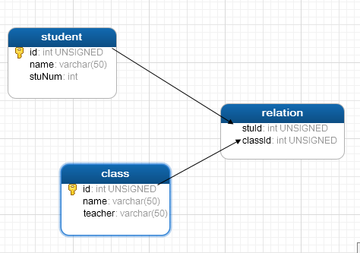
多对多关系映射
建立一张关系表，用来表示学生 与 课程之间的关系

Slide 15
数据类型 与 字段属性
数据类型选择标准：节省空间 方便
重点：
1.数值类 tinyint smallint mediumint int float
double
2.字符串类 char varchar text
3.时间 date datetime time timestamp year
属性：
unsigned,auto_increment,null,not null,default

Slide 16
将之前的两张表字段进行了一些扩充
Table user
id username password email telNum
jx3536 2501314 … …
Laowang wangweisong … …
Table article
id title tag content time authorId
1 A a a 2016.10 1
2 B b b 2016.9 1
3 c c c 2016.7 2

Slide 17
字符集 索引
Table article
id int(10) unsigned, auto_increment, not null;
Title varchar(100) not null;
tag varchar(10) not null, default ‘’;
content text not null;
time timestamp not null;
authorId int(10) unsigned, not null;
字符集：character utf8； collate utf8_general_ci
索引 : 主键(primary key) 唯一(unique)
常规(index) 全文(fulltext)

Slide 18
SQL语句
1.数据定义 对数据库、表 增 删 改 查
2.数据操作 数据 增 删 改
3.数据查询 数据查询
4.数据控制 事务 权限

Slide 19
SQL语句 之 插入
插入 INSERT
基本思路
插入 哪张表 对 哪些字段 设 什么值
Insert into 表名 [(字段名1，字段名2，...，n)] values (‘值1’，‘值2’，…，‘值n’);
这是最简单的一条命令吧
注册成功后添加信息到user表
如果只插入部分字段数据
Insert into user (username, password) values (‘jx3536’, ‘5201314’);
如果插入所有字段数据
Inset into user values (1，‘jx3536’，’5223123’，‘jx3536@163.com’，‘18166564004’);

Slide 20
删除
基本思路
删除 哪张表 的哪一条数据( 那条数据有什么特特征 )
Delete from 表名 [where 条件] [order by 字段] [limit 行数]
Delete from user;
Delete from user where username=‘jx3536’;
Delete from article where (title=‘数据库从装酷到跑路’ and authorId=1);
Delete from article where id in (1,2);
Delete from article where tag=‘编程’ order by authorId limit 5;

Slide 21
更改
基本思路
更改 哪张表的 哪些字段为 什么值
Update 表名 set 字段名=值[,…] [where 条件] [order by 字段] [limit 条数]
Update user set username=‘wangweisong’ where username=‘wangweisuo’;

Slide 22
最麻烦的是 查询
基本思路
选择 哪些字段 从哪些表 的 哪些条数据
Select [all|distinct]
{* | [表名.]字段1[ as 新名1] [,[表名.]字段2[ as 新名2][,…]]}
from 表1，表2[ ,…]
[where 条件]
[group by 字段]
[order by 字段]
[limit 条数];
Select * from user where username=‘jx3536’;
Select user.username as userName, title, content, time, tag from user, article where (username=‘jx3536’ and tag=‘编程’) order by time limit 5;
模糊
Select name from user where name like ‘蒋-星’;
Select name from user where name like ‘%王’;

Slide 23
多表查询
在这种多对多关联映射中，
两种表并没有直接联系，但可以 以通过一张关系表建立联系，
那么需要对不关联的这两张表
进行查询时，就需要同时查询
3张表
Select student.name as stuName, class.name as
className from student, class where(
student.stuNum=2015211535 and
relation.stuId=student.id and
Class.id=relation.classId
)

Slide 24
数据库抽象层PDO

Slide 25
为什么要还学PDO？
数据库这个东西原理比较复杂，据说复杂度与操作系统不相上下，而且不同的数据库操作方法不一样。这时开发者就在原有数据库扩展的基础上，进行了抽象定义了一个轻量级、一致性的接口，无论使用什么数据库，都可以通过一致的函数执行查询和获取数据。

Slide 26
构造函数
构造函数
dsn: 数据源名，包括 主机名 端口号 数据库名
username:连接数据库的用户名
Password：连接数据库的密码
Driver_options:连接数据库的其他选项 <?php
$dsn = ‘mysql:host=localhost;port=3306;dbname=class’;
$username = ‘jtx’;
$password = ‘twgdh’;
$options = array(‘charset’=>’utf-8’);
try{
$pdo = new PDO($dsn, $username, $password, $options);
echo “数据库连接成功”;
} catch(Exception $e) {
echo $e->getMessage();
}

Slide 27
执行SQL语句
1.exec()
int PDO::exec(String query)
//返回受影响行数，适用于update insert delete语句中
2.query()
PDOStatement PDO::query(String query)
//返回执行查找后的结果集
3.prepare()和exec() 预处理语句
PDOStatement PDO::prepare(String query)
bool PDOStatement::execute([array parameters])
通过prepare()方法做查询的准备工作
通过execute()方法执行查询

Slide 28
获取结果集
1.fetch()
mixed PDOStatement::fetch([int fetch_style])
//获取结果集中的下一行，通常与while循环语句连用
PDO::FETCH_ASSOC 返回关联数组
PDO::FETCH_NUM 返回索引数组
PDO::FETCH_OBJ 返回对象
PDO::FETCH_BOTH 返回两种形式的数组
PDO::FETCH_LAZY 返回三种形式的数组
PDO::FETCH_BOUND 将获取的列值赋给bindParam()方法中绑定的变量
$query = “select * from user”;
$res = $pdo->query($query);
while($data = $res->fetch(PDO::FETCH_ASSOC) {
echo $data[‘id’].’—’.$data[’username’];
}

Slide 29
2.fetchAll() array PDOStatement::fetchAll([int fetch_style]) //返回结果集中的所有行 $query = ‘select * from user where id=1’; $res = $pdo->query($query); $data = $res->fetch(PDO::FETCH_ASSOC); var_dump($data); 3.fetchColum() String PDOStatement::fetchColumn([int column_number]) //设置行中列的索引值，放回结果集中制定的改列值

Slide 30
错误处理
异常模式:
1.默认模式PDO::ERRMODE_SILENT
2.警告模式PDO::ERRMODE_WARNING
3.异常模式PDO::ERRMODE_EXCEPTION
异常处理:
int PDOStatement::errorCode()
array PDOStatement::errorInfo()

Slide 31
参数绑定
插入:
void PDOStatement::bindParam(mixed parameter, mixed &$param [,int data_type])
在插入多条信息时
Array(
array(‘name’=>’jxdfdf’)
)
$query = “insert into contactInfo (name, address, phone) values (:name, :address, :phone)”;
$stmt = $pdo->prepare($query);
$stmt->bindParam(‘:name’, $name, PDO::PARAM_STR);
$stmt->bindParam(‘:address’, $address, PDO::PARAM_STR);
$stmt->bindParam(‘:phone’, $phone, PDO::PARAM_STR);
foreach($res as $item){
$name = $item[‘name’];
$address = $item[‘address’];
$phone = $item[‘phone’];
$stmt->exec();
}

Slide 32
查询
bool PDOStatement::bindColumn ( mixed $column , mixed &$param [, int $type )
$query = “select name, email, phone from contactInfo where user=‘jx3536’”;
$stmt->execute();
$stmt = $pdo->prepare($query);
$stmt->bindColumn(1, $name);
$stmt->bindColumn(‘email’, $email);
$stmt->bindColumn(‘phone’, $phone);
while($stmt->fetch(PDO::FETCH_ASSOC)) {
echo $name.’-’.$email.’-’.$phone;
}

Slide 33
事务处理
假设一银行的数据库有两张表：支票(checking)表和储蓄(savings)表。现在要从用户jx3536的支票账户转移200元到他的储蓄账户，那么至少需要3个步骤:
1.检查支票账户的余额高于200元 select
2.从支票账户余额中减去200元 update
3.在储蓄账户余额中增加200元 update
假如在执行第2条语句与第3条之间时，断电了，这钱怎么办了?
事务就是用来解决这种问题的，它可以做到如果事务中的任何一条语句因为崩溃或者其他原因无法执行，那么所有语句都不会执行
要么全部执行成功，要么全部执行失败

Slide 34
开启事务 beginTransaction() 提交事务 commit() 事务回滚 rollback() try{ … $pdo->setAttribute(PDO::ATTR_AUTOCOMIT, false); $sel = “select * from check where username=‘jx3536’”; $res = $pdo->query($sel); if($res[‘account’] > 200) { $account = $res[‘account’] – 200; $pdo->beginTransaction(); $reduce = “update check set account={$account} where id={$res[‘id’]}”; $affected_row = $pdo->exec($reduce); if ($affected_row == 0) throw new PDOException(‘转账失败’); $add = “update savings set account=accon+200 where username={$res[‘name’]}”; $affected_row = $pdo->exec($add); if($affected_row == 0) throw new PDOException(‘转账失败’); $pdo->commit(); echo “转账成功”; } echo “支票账户余额不足”; }catch(PDOException $e) { $pdo->commit(); echo $e->getMessage(); }

Slide 35
登录注册
登录 注册
1.提交表单
2.检查数据库中是否有该用户信息
3.存在则对比密码是否相同 3.不存在则插入新的用户数据
4.成功，信息存入session，跳转

